Slide 1


Naše školská fyzika
Aleš Trojánek, Gymnázium Velké Meziříčí
Matematika a fyzika ve škole, Jevíčko, 24. 8. 2017
Obecné (pedagogicko-fyzikální) poznámky
Kvalitní učebnice – důležitá opora výuky

Slide 2
Nejdůležitějším předpokladem kvalitního školství je celkový příznivý postoj společnosti.
Možnosti, jak pozitivně ovlivňovat kvalitu vzdělávání:
Vzdělávání budoucích učitelů (komentář)
Finanční a společenské ohodnocení práce učitelů včetně zajištění organizačních a materiálních podmínek pro výuku
Opory výuky, zejména učebnice

Slide 3
Vzdělání x kvalifikace
Vzdělání je něco více než příprava na povolání: Dobré vzdělání umožňuje orientovat se v nejrůznějších problémech, rozumět světu kolem nás, dobré vzdělání zajistí že jsme imunní proti různým kampaním, fámám a zkresleným informacím.
Důležitost vzdělání a otevřeného přístupu ke znalostem a k jejich uplatňování někdy srovnává s důležitostí zdravotní péče.

Slide 4
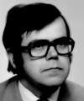
Vzdělávání je předávání tradic. Vzdělanost není kumulace použitelných informací, vzdělanost je především opak povrchnosti, sebejistoty a konzumní plytkosti. Vede k hlubšímu vhledu a k moudrosti. Dává životu určitou kvalitu, ano, i kvalitu přiznaných nevědění.
Prof. O. A. Funda

Slide 5
Potřeba se orientovat v historii, rozumět funkci demokratických institucí, naučit se pracovat s informacemi a novými technologiemi a rozeznávat důvěryhodné zdroje od propagandy, posuzovat a adekvátně vyjadřovat svůj názor …
Přehnaný důraz na pamětném učení, na terminologii, na přemíru faktografických poznatků (biologie), a suchopárný styl (neoblíbený předmět – fyzika), …
Odmítání školy jako místa pro předávání informací, preference školy jako místa pro rozvoj kompetencí, pro řešení problémů, …
vedou k úvahám typu
„Má smysl chodit do školy?
Ano, pokud se fyziku, chemii nebo historii budou učit jen studenti, které to baví“ (Respekt, 1/2016)
(M. Švehla, Respekt 1/2016.)

Slide 6
Odpověď: článek prof. Cejnara:
Proč má smysl učit přírodní vědy
Stojí zato na široce pojatou výuku přírodních věd nerezignovat; jen je ji třeba změnit
(viz např. Předseminární brožura.)

Slide 7
Styl výuky:
Badatelsky orientovaná výuka (IBSE) x „klasická“
Výsledky expertních komisí: (IBSE bylo shledáno efektivní u všech skupin žáků, tzn. počínaje těmi nejslabšími až po ty nejschopnější, a to v souladu s jejich úsilím být nejlepší. Navíc IBSE ukázalo být prospěšné i při podpoře zájmu a participaci dívek v přírodovědných aktivitách. (*)
Příklad IBSE: ☺

Slide 8
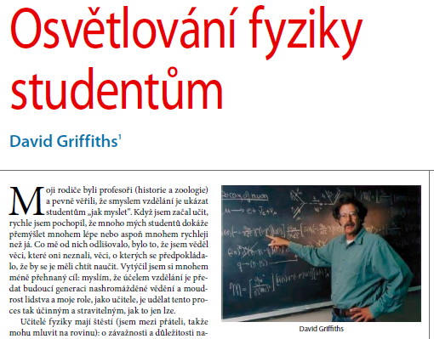

Slide 9
Co ale patří do nashromážděného vědění a moudrosti lidstva – co patří do všeobecného vzdělání ?
Jistě tam patří např. přehled literatury (jak podrobný?), znalost ČJ a jiných jazyků, poznatky z matematiky a přírodních věd, z techniky, z historie, z filosofie, z politických a právních systémů apod.
Je vhodné, aby žáci gymnázia byli seznámeni např. s principem PET či s nedávnou registrací gravitačních vln?

Slide 10
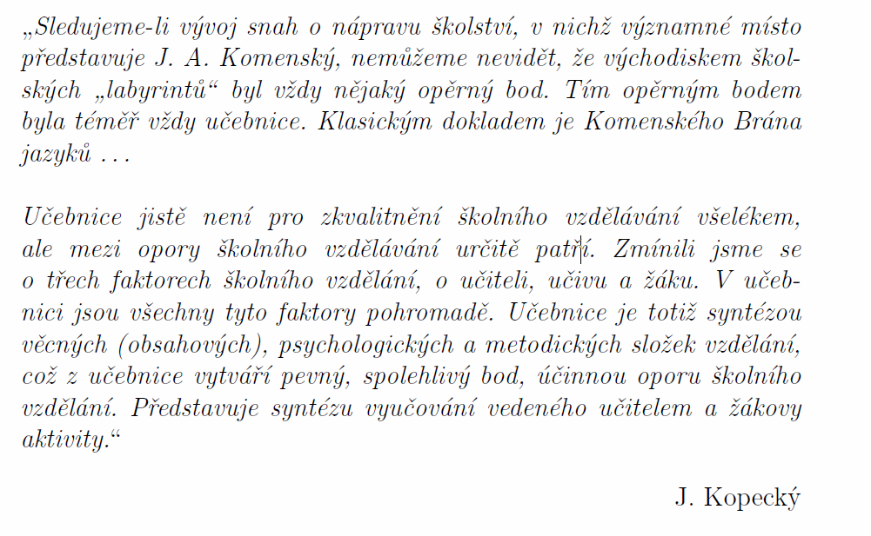
Kvalitní učebnice fyziky – důležitá opora výuky

Slide 11
Jaké vlastnosti by měly mít dobré
učebnice fyziky?
Asi neexistuje jednoznačná odpověď, …
Příklad: HRW
Celkové pojetí: Je třeba se vyvarovat dvou extrémů:
  pouhého intuitivního chápání fyziky, povrchní atraktivity
  a absence struktury
  suchopárné, školometské pseudopřesnosti
Dobré učebnice musí studenty zaujmout, motivovat je a poskytovat jim radost z poznání zákonitostí světa.

Slide 12
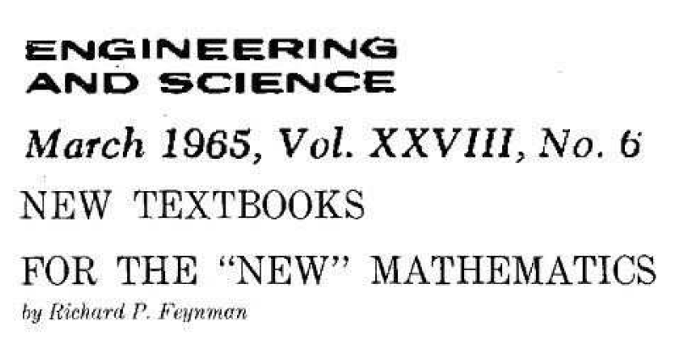
Prof. M. Lenc: Richard Feynman o výuce matematiky (2008), viz str. www.gvm.cz

Slide 13
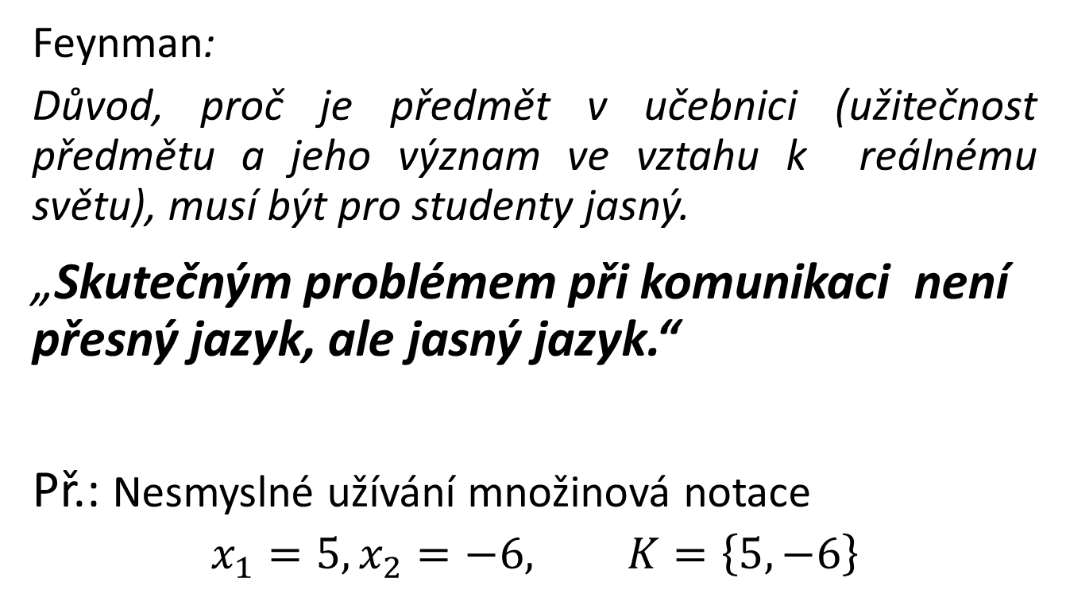
Feynman:
Důvod, proč je předmět v učebnici (užitečnost předmětu a jeho význam ve vztahu k reálnému světu), musí být pro studenty jasný.
„Skutečným problémem při komunikaci není přesný jazyk, ale jasný jazyk.“
Př.: Nesmyslné užívání množinová notace
$$x_{1}=5, x_{2}=−6, K=\left\{5, −6\right\}$$

Slide 14
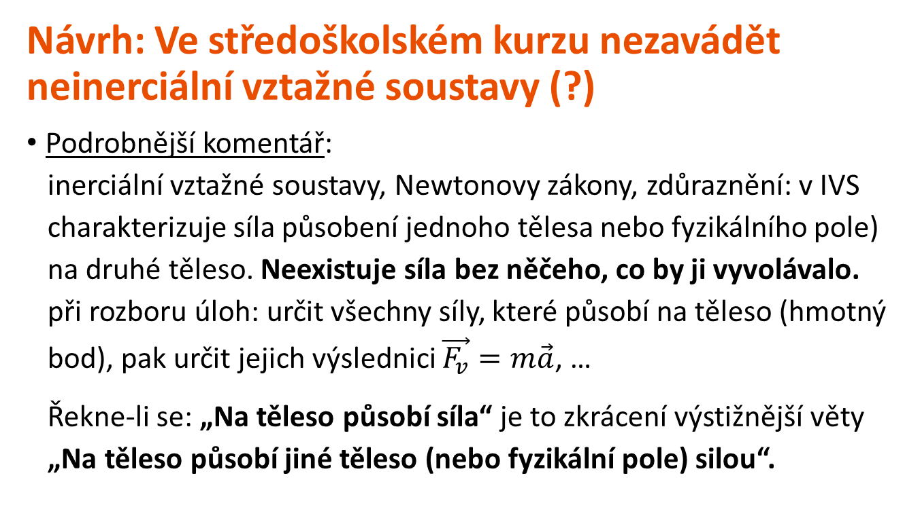
Návrh: Ve středoškolském kurzu nezavádět neinerciální vztažné soustavy (?)
Podrobnější komentář:
inerciální vztažné soustavy, Newtonovy zákony, zdůraznění: v IVS
charakterizuje síla působení jednoho tělesa nebo fyzikálního pole)
na druhé těleso. Neexistuje síla bez něčeho, co by ji vyvolávalo.
při rozboru úloh: určit všechny síly, které působí na těleso (hmotný
bod), pak určit jejich výslednici $\vec{F_{v}}=m\vec{a}$, …
Řekne-li se: „Na těleso působí síla“ je to zkrácení výstižnější věty
„Na těleso působí jiné těleso (nebo fyzikální pole) silou“.

Slide 15
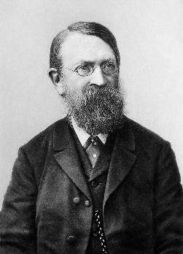
Příklad: Kulička přilepená na horní straně rovnoměrně rotujícího kotouče …
Rozbor v inerciální a neinerciální vztažné soustavě

Slide 16
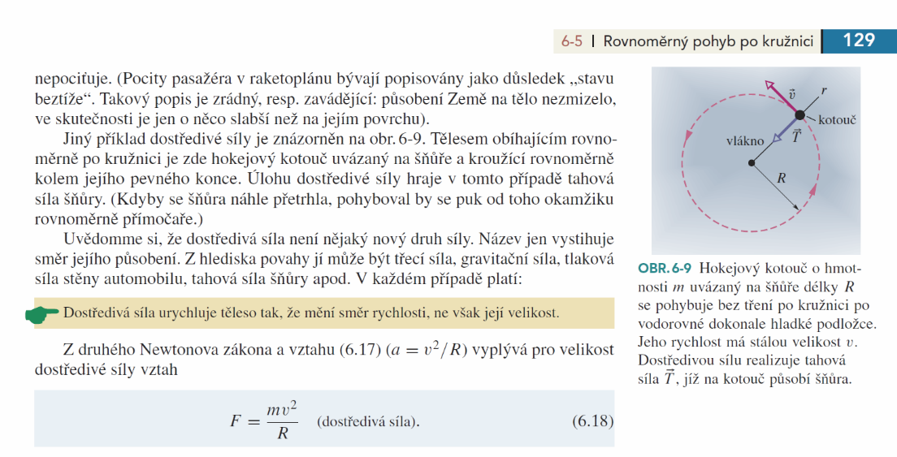
Příklad pro připomenutí:

Slide 17
Dobré učebnice musí samozřejmě obsahovat řadu promyšlených příkladů a úloh.
Řešení vhodně formulovaných příkladů a úloh je třeba považovat za součást poznávacího procesu, nikoli jen za procvičování a upevňování poznatků, s nimiž se student seznámil ve výkladové části textu. V mnoha případech si totiž teprve při užití teoretických poznatků při vyšetřování konkrétních problémů uvědomuje jejich vlastní fyzikální význam a osvojuje si je neformálně.
I. Šantavý
Příklad: HRW

Slide 18
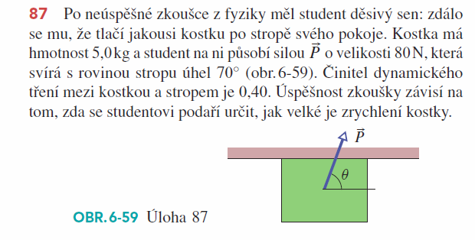
HRW 2, s. 142

Slide 19
Další požadavky na dobré učebnice:
Srozumitelnost textu, jeho obsah a členění
(samostatné studium, obsah od mechaniky přes molekulovou fyziku, elektromagnetismus a optiku k prvkům teorie relativity a k fyzice mikrosvěta (důraz by ovšem měl být kladen na moderní fyziku včetně zajímavých aplikací)
Přiměřenost odborné úrovně, rozsah matematického aparátu
Složení a renomé autorského kolektivu
…

Slide 20

Příklad velmi úspěšné a používané učebnice obecné fyziky

Slide 21
Charakteristika HRW:
osvědčená a opakovaně vydávaná, přeložena do více jak 30 jazyků
pokrývá celý kurz obecné fyziky (klasické i moderní) na VŠ
názorný výklad vychází z konkrétních situací a problémů, které motivují ke studiu
učebnice rozvíjí kvalitativní úvahy, potřebné pro pochopení fyziky
učebnice vede studenta k tomu, aby při řešení úloh vycházel z fyzikální představy, a nikoli z formálního používání vzorců, a aby si tak vybudoval dovednosti řešit fyzikální i v budoucnu,…
pěkná grafická úprava
…

Slide 22
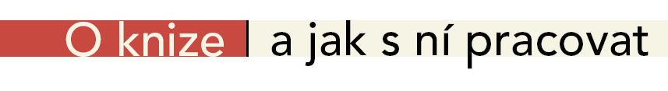
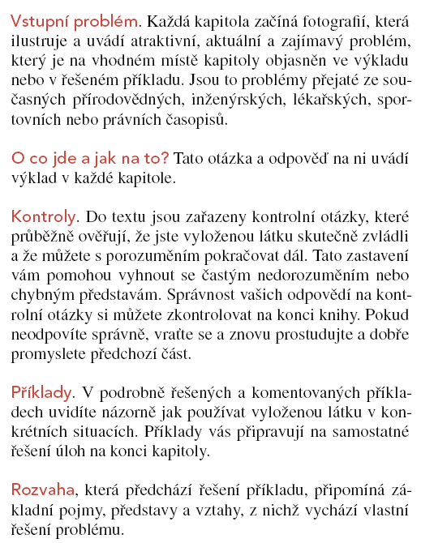
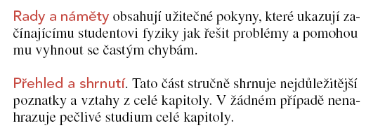
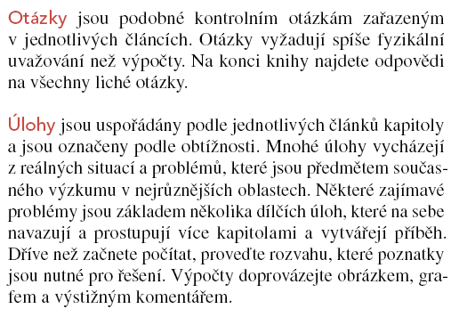
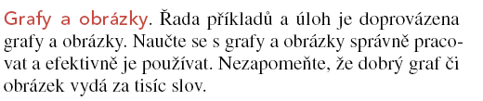
inovace
nové
inovace
nové
nové

Slide 23
Stručné představení anglické učebnice
Advancing Physics

Slide 24
Mezi hlavní cíle autorů (Ogborn a kol.) patřilo vytvořit kurz, který
představí fyziku jako zajímavou a důležitou
je moderní obsahem i způsobem výkladu
je atraktivní a přístupný pro nejširší možné skupiny studentů
uvádí fyziku v různých souvislostech a ukazuje její spojení s každodenním životem, lidmi, místy a kulturami
odměňuje studenty za iniciativu a odpovědnost a umožňuje jim rozvoj jejich zájmů
plně podporuje užití hlavních matematických metod ve fyzice a pomáhá studentům rozumět jim
atd.
Obsah: …

Slide 25
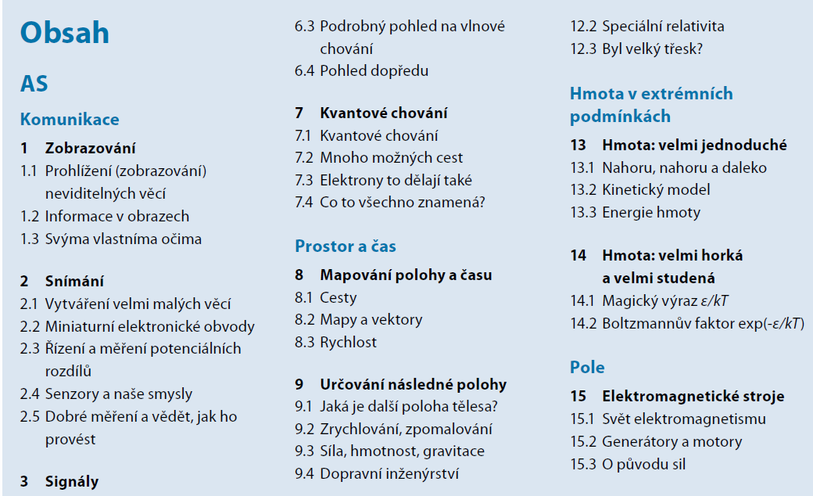

Slide 26
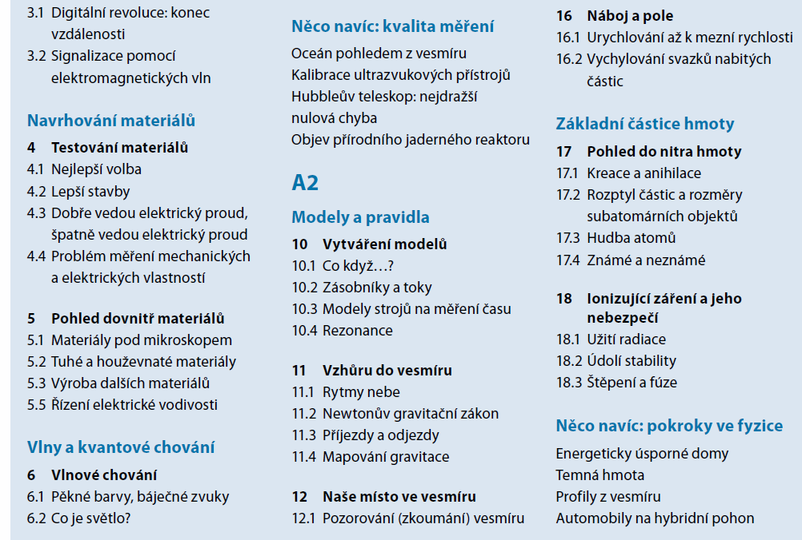

Slide 27
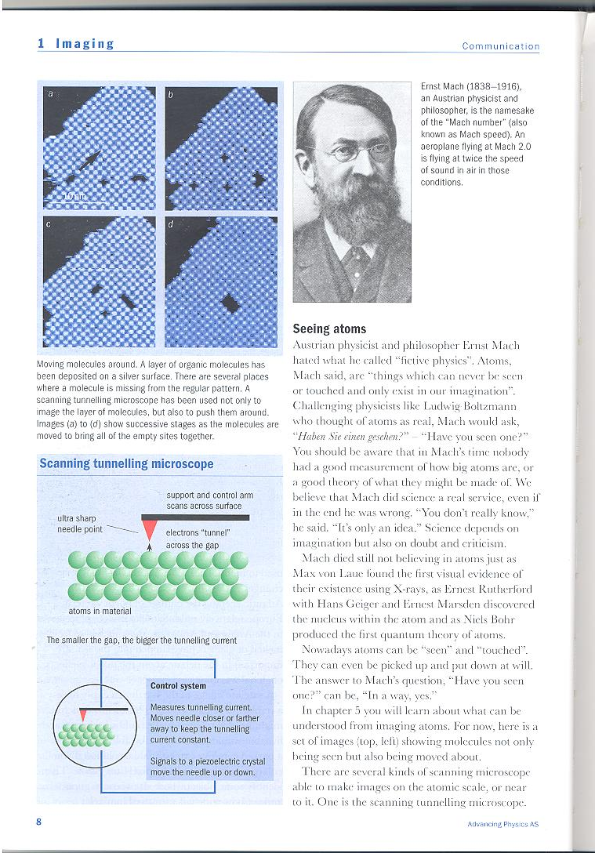
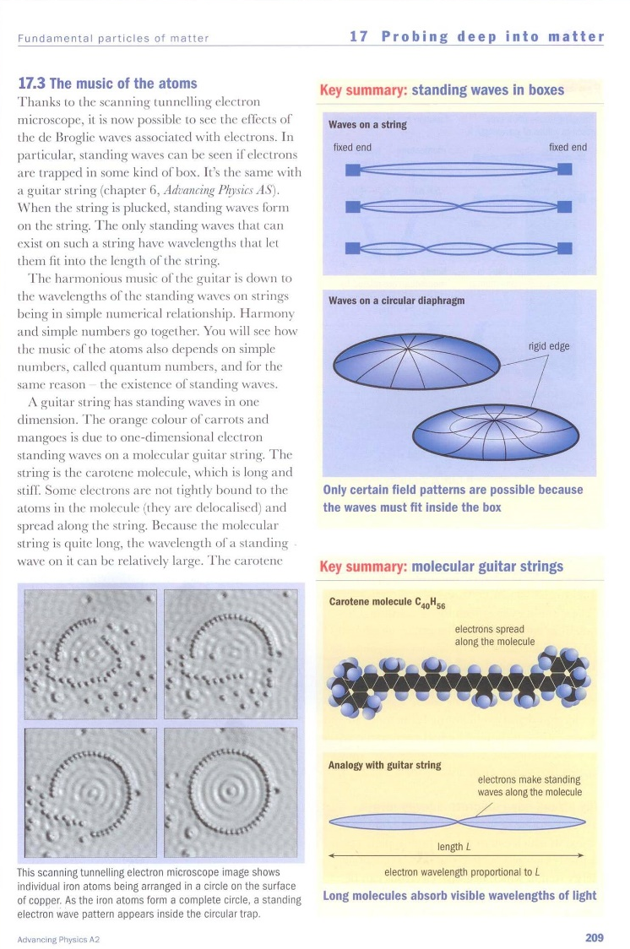

Slide 28
Závěrečné návrhy či přání:
přeložit zahraniční středoškolský kurz fyziky
(vzor: HRV, námitky, …)
vznik skupiny fyziků, kteří by se věnovali (téměř) na plný úvazek výuce fyziky, psaní textů, … (příklad)

Slide 29
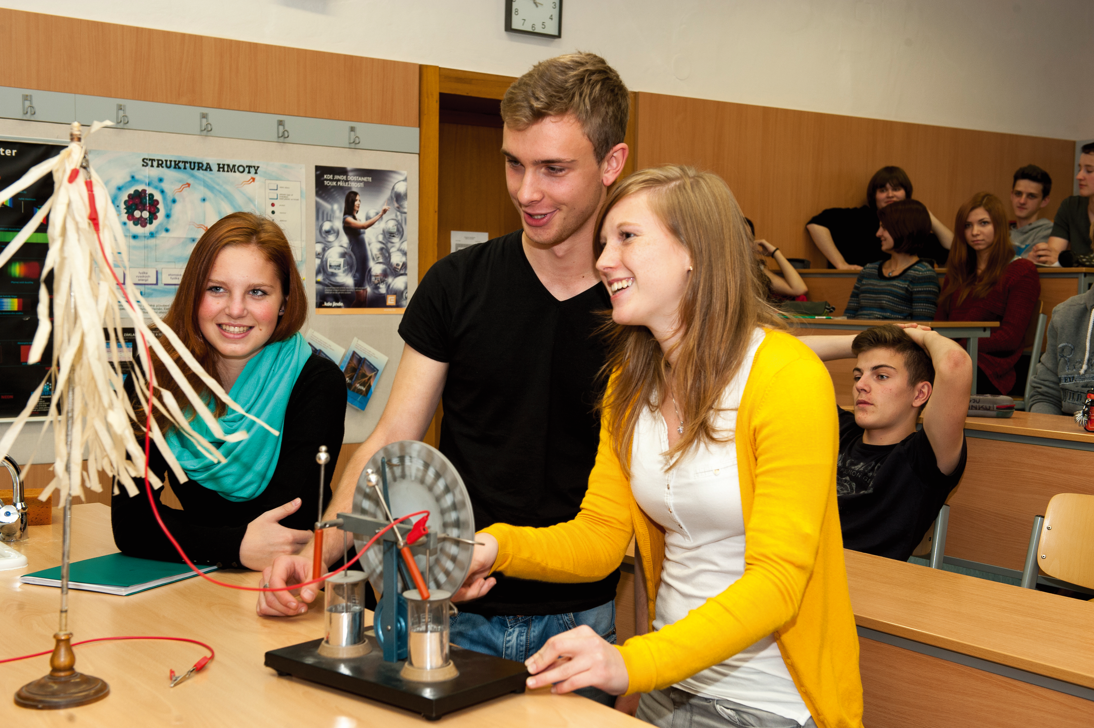
Náčelník výpravy k severnímu pólu ve známé cimrmanovské hře předčítal svým kolegům o tom, že ve školách by se měla zvýšit kázeň. Měl pravdu, víc kázně by určitě neuškodilo. Ale já myslím, že ve školách by ze všeho nejvíc měla zvýšit radost. Radost z poznání, ke které je občas zapotřebí se protrpět.
J. Cejnar

